Slide 1
试题同步精讲
高三语文2022-2023学年第一学期
期中调研第23题
执教人：扬州市新华中学 赵勇
监 制： 扬州市教育科学研究院

Slide 2
文题回顾：
“格局”是指人看待事情的态度、眼界或者胸襟。一般认为：格局大了，眼前再大的事情就小了；格局小了，哪怕再小的事情也会觉得很大。
以上材料具有启示意义。请结合材料写一篇文章，体现你的感悟和思考。
要求：选准角度，明确文体，自拟标题；不要套作，不得抄袭；不得泄露个人信息；不少于800字。
材料先对“格局”下了一个简要定义，然后从一般人的角度给出了格局不同对待事情的态度也不同的判断。材料重点突出对“格局”的理解与思考。

Slide 3
一、整体感受：
本次期中调研作文考查对单概念的理解和思考，同学们在对作文关键词的把握上基本不存在问题，即“格局”，因而与作文材料“格局”无关的作文极少，但有一部分学生对“格局”这一概念的理解并不正确和准确，所以也存在跑题、偏题的作文。更多的同学对材料所给的“格局”这一概念的理解只是笼统地停留在“人看待事情的态度、眼界或者胸襟”这一简要、空泛的层次上，没有能对这一概念的内涵有更具体深入的思考和界定，所以整个文章也泛泛而谈，空洞无物，“一眼看到底”，而且文章主体部分几个层次缺少内在的逻辑。我们所强调的“概念界定”，许多学生开篇后的第二段也就成为了一个形式而已，既不能真正说明白“格局”内涵，又与下文主体没有意义和逻辑上的关联。

Slide 4
二、主要问题及应对策略：
1.写作需要格局与境界
“我手写我心”
“我心”应该关注自我真心、关注人生百态、关注社会时代、关注民族世界、关注历史文化……
为了作文而作文，呈现出的作文只能给人“捉襟见肘”“衣不蔽体”的感觉。

Slide 5
庄子的“五石之瓠”
“浴乎沂，风乎舞雩，咏而归”
“江上之清风、山间之明月”
烛之武、李斯、林觉民……
袁隆平、屠呦呦、钟扬……
名利、成功学、精致利己主义……

Slide 6
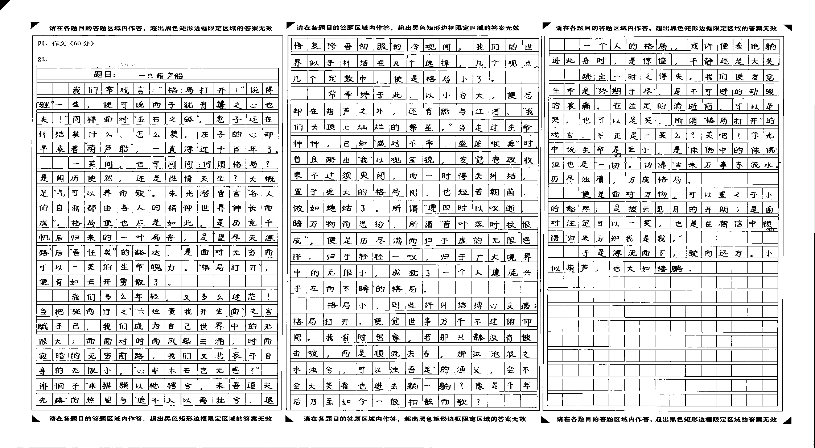

Slide 7
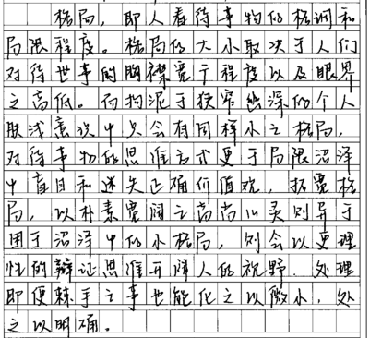
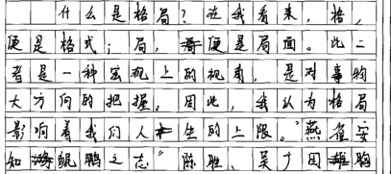
2. 概念理解不正确、不准确。
生搬硬套“拆字法”，妄说一通，为了概念界定而界定。

Slide 8
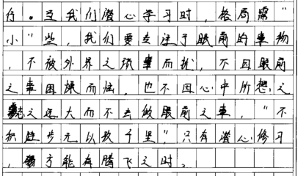
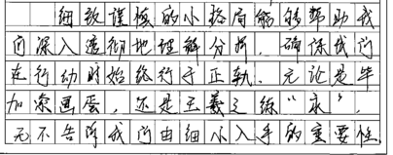
2. 概念理解不正确、不准确。产生诸多问题！
——引起观点不当！
需要“小格局”？！

Slide 9
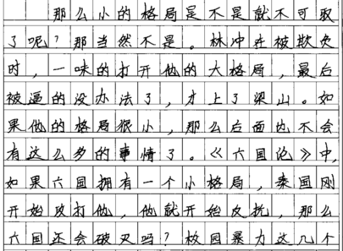
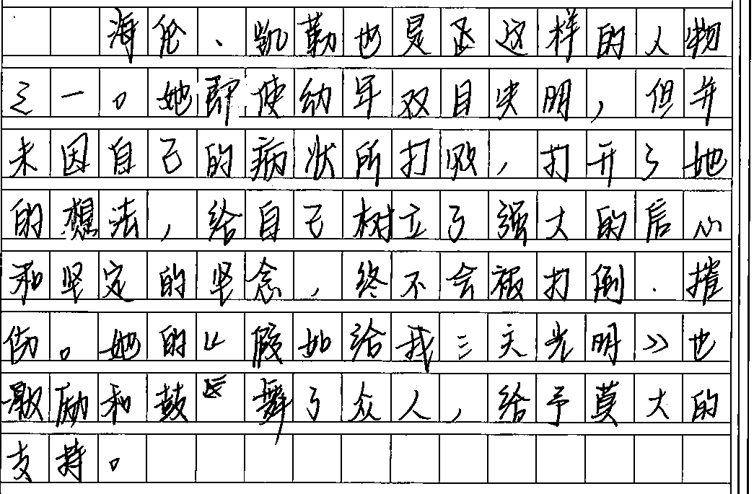
2. 概念理解不正确、不准确。产生诸多问题！
——素材使用不当！

Slide 10
对策：
内涵：指反映在概念中的对象的本质属性或特有属性。
概念 （属性、特点）
外延：指具有概念所反映的本质属性或特有属性的对
象,即概念的适用范围。 （表现、现象）
不能准确把握概念内涵的时候，能从生活现实出发，想想概念的外延，即现象、表现等，有利于准确理解、把握概念。也可通过相关概念比较等方法准确理解某一概念。
平时对此也要多加训练。

Slide 11
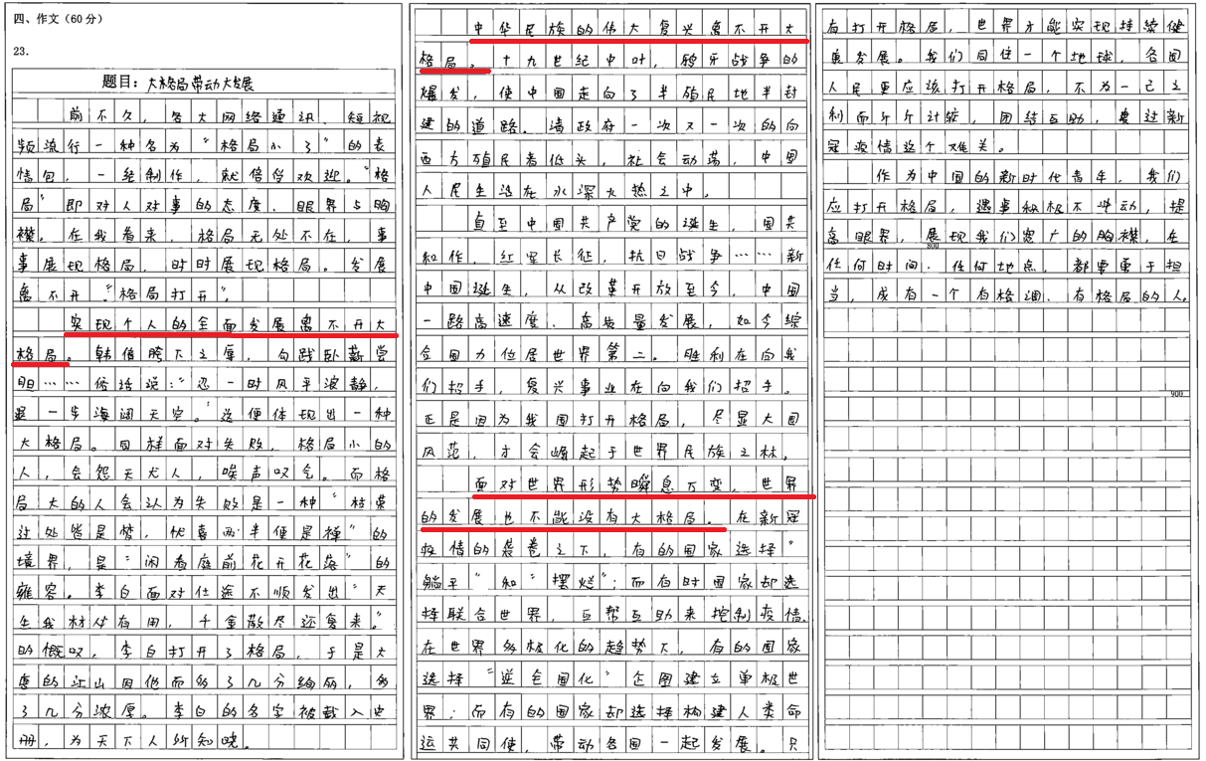
3. 泛泛而谈、层次不能深入 【平庸之作，上不到45分以上】
——分论点及其层次在概念“外延”上展开往往会肤浅、机械。

Slide 12
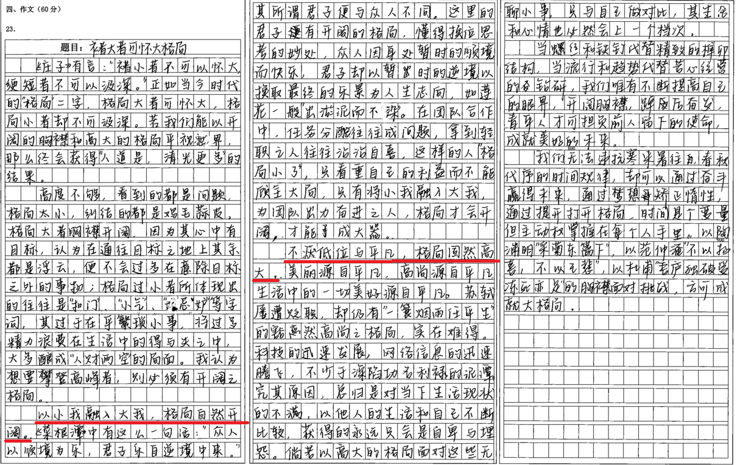
——分论点及其层次如果能在概念“内涵”上去挖掘往往能深入，有深度。

Slide 13
对策：
提升对写作的认识，改变自己惯性的不良思维习惯，掌握写作审题立意、理解概念、结构构思的有效思维和方法。
多进行围绕基础思维“是什么”“为什么”“怎么办”的思考，联系现实（往往是反面现象）的思考，往往能获得深入的认识，从而有话可谈。对核心概念能做到“内涵”把握，分论点也就能贴切而深入了。
立意的境界 素材的档次 思维的深度

Slide 14
扬州市教育局

